Slide 1
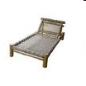
Tiếng Việt
THỰC HÀNH
VỀ THÀNH NGỮ, ĐIỂN CỐ

Slide 2
Tiết: 20 Tiếng Việt
BÀI TẬP 1:
2. BÀI TẬP 3:
THỰC HÀNH
VỀ THÀNH NGỮ, ĐIỂN CỐ
Tìm thành ngữ trong đoạn thơ sau, phân biệt với từ ngữ thông thường về cấu tạo và ý nghĩa:
“Lặn lội thân cò khi quãng vắng,
Eo sèo mặt nước buổi đò đông.
Một duyên hai nợ âu đành phận,
Năm nắng mười mưa dám quản công”.
(Trần Tế Xương, Thương vợ)
Đọc lại chú thích về những điển cố in đậm ở hai câu thơ sau trong bài Khóc Dương Khuê và cho biết thế nào là điển cố:
“Giường kia treo cũng hững hờ,
Đàn kia gảy cũng ngẩn ngơ tiếng đàn”.
(Nguyễn Khuyến, Khóc Dương Khuê)

Slide 3
Tiết: 20 Tiếng Việt
BÀI TẬP 1:
THỰC HÀNH
VỀ THÀNH NGỮ, ĐIỂN CỐ
- Một duyên hai nợ: tình nghĩa vợ chồng có tính trời định (duyên chỉ có một: duyên vợ chồng , nợ thì đến hai : nợ chồng, nợ con )
→ Một mình bà Tú phải đảm đang công việc để nuôi chồng, nuôi con.
- Năm nắng mười mưa: vất vả, cực nhọc, chịu đựng dãi dầu nắng mưa.
→ Khắc họa rõ nét hình ảnh bà Tú vất vả, tần tảo, đảm đang để thực hiện vai trò của người vợ, người mẹ trong gia đình.
→ Thành ngữ: là những cụm từ cố định, được hình thành trong lịch sử và tồn tại dưới dạng sẵn có, được sử dụng nguyên khối, có ý nghĩa biểu đạt và chức năng sử dụng tương đương với từ, nhưng có giá trị hình tượng và biểu cảm rõ rệt, mang lại cho lời nói những sắc thái thú vị.

Slide 4
Tiết: 20 Tiếng Việt
BÀI TẬP 1:
2. BÀI TẬP 3:
THỰC HÀNH
VỀ THÀNH NGỮ, ĐIỂN CỐ
- Giường kia: Trần Phồn thời Hậu Hán có người bạn thân là Từ Trĩ. Phồn dành riêng cho bạn một cái giường, khi bạn đến chơi thì mời ngồi, lúc bạn về lại treo giường lên.
- Đàn kia: Tương truyền Bá Nha và Chung Tử Kì là hai người bạn. Bá Nha là người chơi đàn giỏi. Tử Kì có tài nghe tiếng đàn của Bá Nha mà hiểu được điều Bá Nha đang nghĩ. Người ta gọi đó là bạn tri âm. Sau khi Tử Kì chết, Bá Nha đập bỏ đàn.
➔ Khẳng định tình bạn thắm thiết, keo sơn của Nguyễn Khuyến và Dương Khuê.

Slide 5
Tiết: 20 Tiếng Việt
BÀI TẬP 1:
2. BÀI TẬP 3:
THỰC HÀNH
VỀ THÀNH NGỮ, ĐIỂN CỐ
-Giường kia:
- Đàn kia:
Khẳng định tình bạn thắm thiết, keo sơn của Nguyễn Khuyến và Dương Khuê.
→ Điển cố: là những sự vật, sự việc trong sách vở đời trước, hoặc trong đời sống văn hóa dân gian, được dẫn gợi trong văn chương, sách vở đời sau nhằm thể hiện những nội dung tương ứng. Về hình thức, điển cố không có hình thức cố định mà có thể được biểu hiện bằng từ, ngữ, hoặc câu, nhưng về ý nghĩa thì điển cố có đặc điểm hàm súc, ý vị, có giá trị tạo hình tượng và biểu cảm.

Slide 6
Tiết: 20 Tiếng Việt
BÀI TẬP 1:
2. BÀI TẬP 3:
3. BÀI TẬP 6, 7:
THỰC HÀNH
VỀ THÀNH NGỮ, ĐIỂN CỐ
➔Thành ngữ: Cụm từ ngắn gọn, ổn định, có tính hình tượng, hàm súc, biểu cảm.
➔ Điển cố: là những sự vật, sự việc được dẫn lại, không có hình thức cố định, hàm súc, ý vị, có tính hình tượng, biểu cảm.
Đặt câu với thành ngữ và điển cố dưới đây:
- Mẹ tròn con vuông. - Nước đổ đầu vịt.
- Nấu sử sôi kinh. - Ếch ngồi đáy giếng.
- Giơ cao đánh khẽ. - Bảy nổi ba chìm.
- Gót chân A – sin. - Sức trai Phù Đổng.

Slide 7
TRÒ CHƠI
ĐUỔI
HÌNH
BẮT
CHỮ

Slide 8
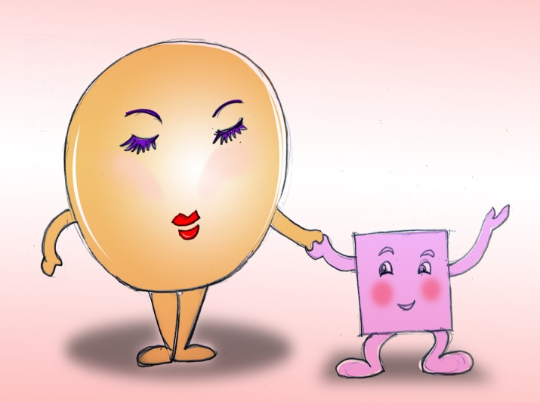
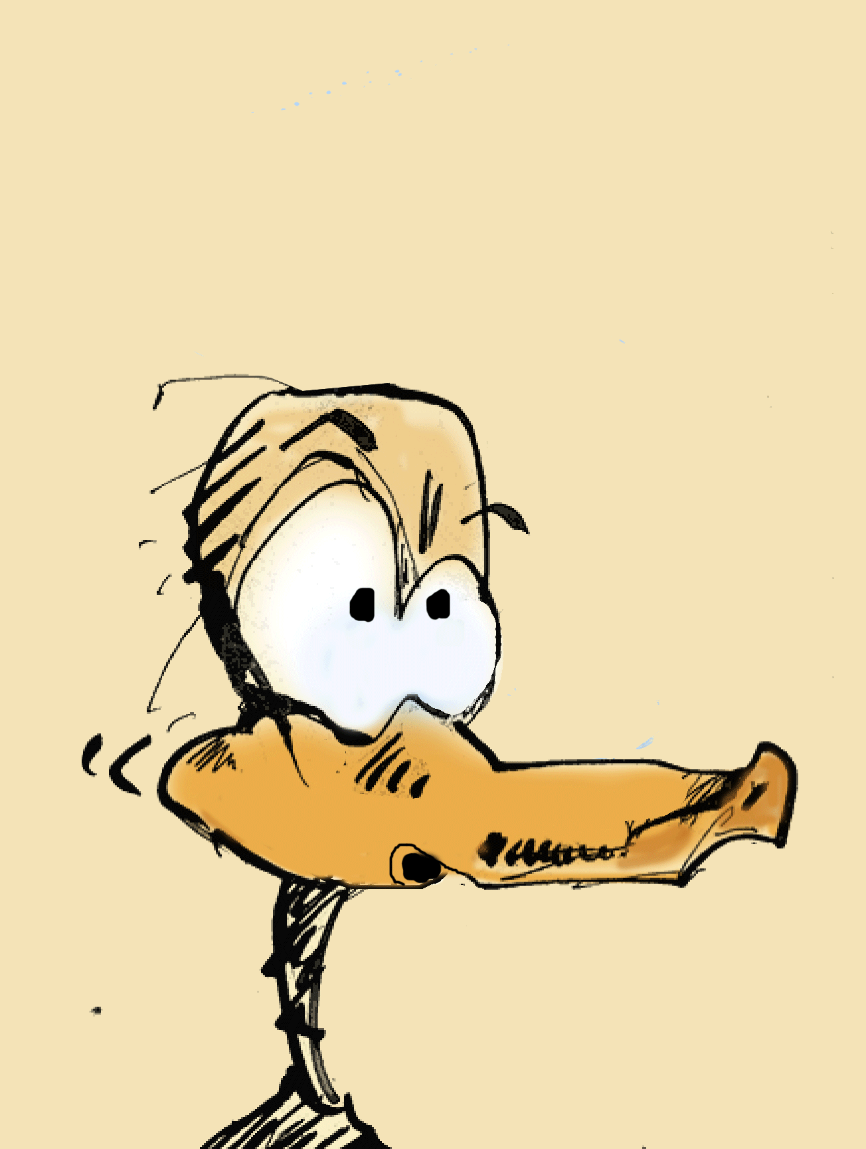
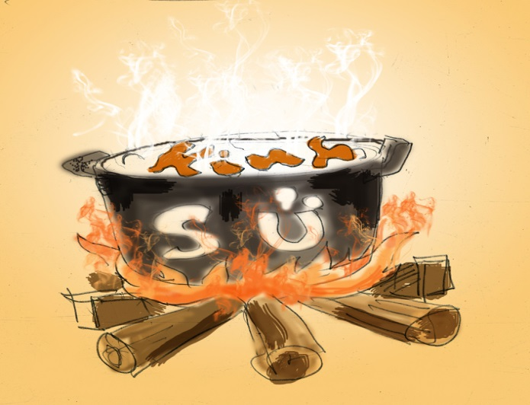
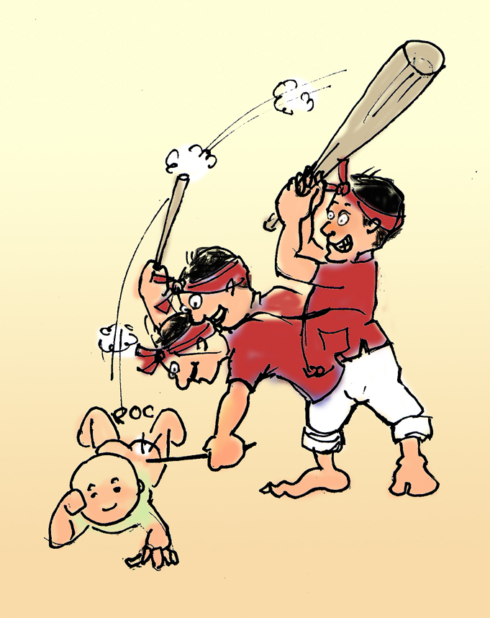
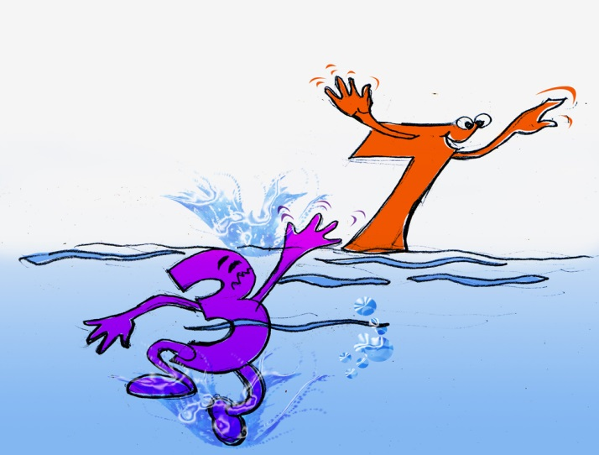
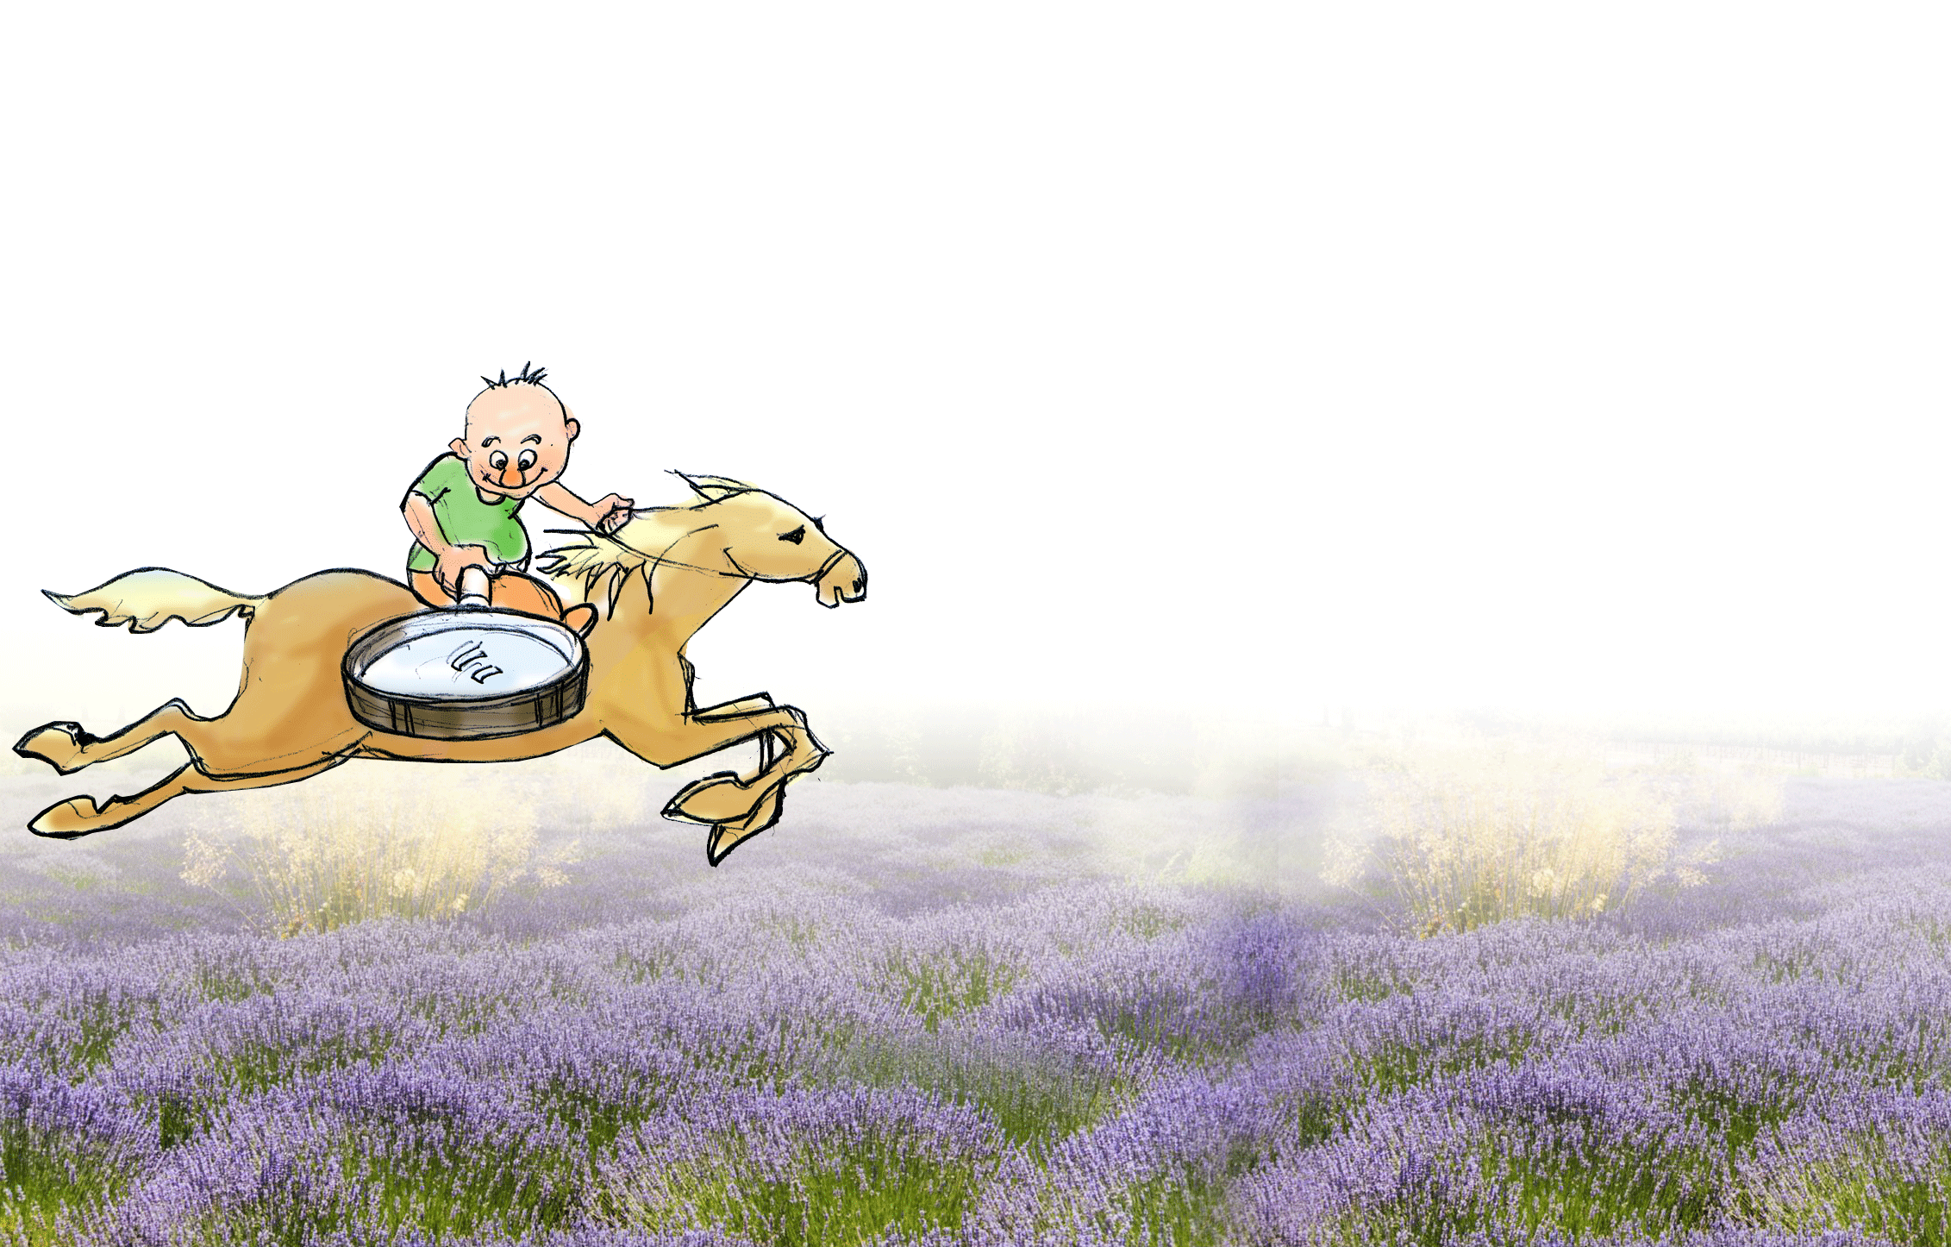
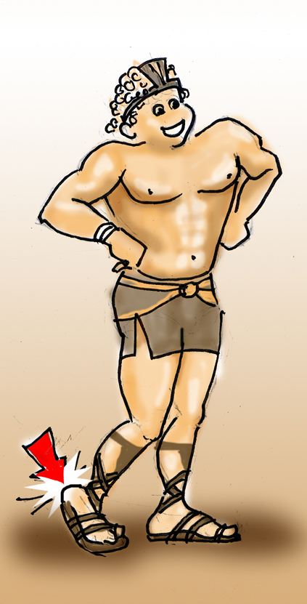
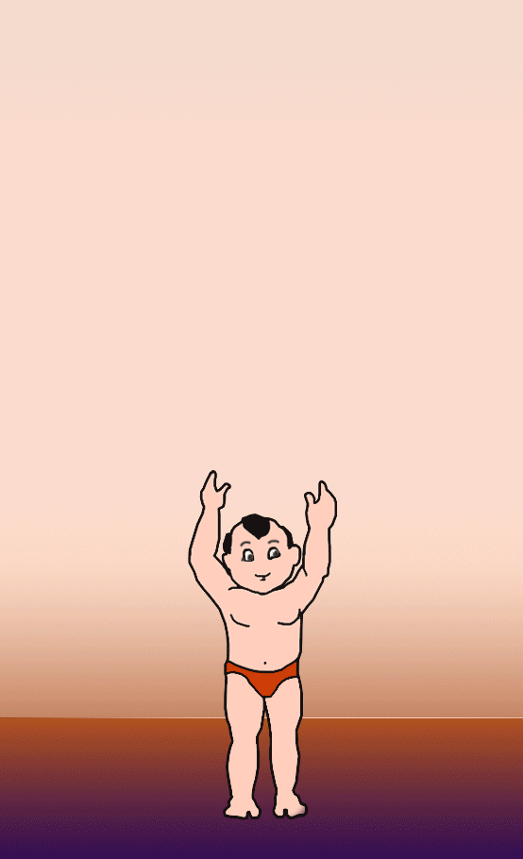
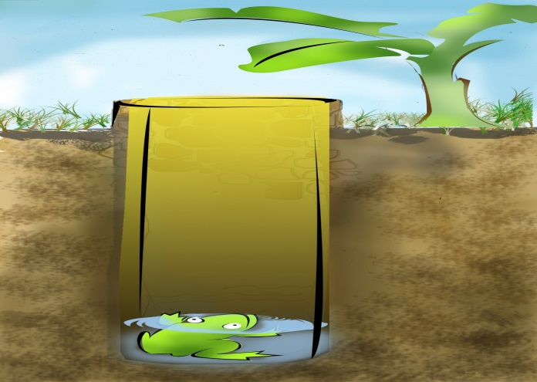
1
2
3
4
5
6
7
8
9

Slide 9
Mẹ tròn con vuông:
Sinh nở bình an, mẹ con đều khỏe mạnh.
→ Sự trọn vẹn, tốt đẹp
VD: Chúc chị mẹ tròn con vuông!

Slide 10
Nước đổ đầu vịt: không chịu tiếp thu lời nói, ý kiến của người khác.
VD: Nói với nó cũng giống như nước đổ đầu vịt.

Slide 11
Nấu sử sôi kinh: sự chăm chỉ, cần cù trong học tập.
VD: Nhờ nấu sử sôi kinh nên Âu mới qua khỏi kì thi quan trọng đó.

Slide 12
Giơ cao đánh khẽ: dù mắng mỏ nhưng vẫn thương, không trừng phạt như lời đe.
VD: Nhưng lòng tôi chỉ khát thèm vô hạn những làn roi mẹ đánh cuối năm, những làn roi mẹ giấu mặt khóc thầm, những làn roi giơ cao đánh khẽ. (Tố Nguyên)

Slide 13
Bảy nổi ba chìm: vất vả, lận đận, long đong.
VD: Thân em vừa trắng lại vừa tròn
Bảy nổi ba chìm với nước non
Rắn nát mặc dầu tay kẻ nặng
Mà em vẫn giữ tấm lòng son
(Hồ Xuân Hương, Bánh trôi nước)

Slide 14
Cưỡi ngựa xem hoa: xem hoặc làm một cách qua loa, đại khái.
VD: Sâu sát là tác phong của người cán bộ cách mạng, là tác phong công tác khoa học. Nó đối lập với bệnh quan liêu, mệnh lệnh, giấy tờ, thói lười biếng, bệnh cưỡi ngựa xem hoa và bệnh hình thức giả tạo. (Báo QĐND)

Slide 15
Gót chân A – sin: chỗ yếu nhất của một con người.
VD: Hắn cố che đậy cái gót chân A – sin của hắn đấy thôi, đừng sợ.

Slide 16
Sức trai Phù Đổng: sức mạnh có thể làm nên chuyện lớn.
VD: Với sức trai Phù Đổng, thanh niên ngày nay không ngần ngại bất cứ việc gì.

Slide 17
Ếch ngồi đáy giếng: hiểu biết ít, tầm nhìn bị hạn chế, do điều kiện tiếp xúc hạn hẹp.
VD: Nếu chỉ ngắm mình thôi thì khác gì ếch ngồi đáy giếng.

Slide 18
Tiết: 20 Tiếng Việt
BÀI TẬP 1:
2. BÀI TẬP 3:
3. BÀI TẬP 6, 7:
THỰC HÀNH
VỀ THÀNH NGỮ, ĐIỂN CỐ
→ Thành ngữ: Cụm từ ngắn gọn, ổn định, có tính hình tượng, hàm súc, biểu cảm.
Điển cố: là những sự vật, sự việc được dẫn lại, không có hình thức cố định, hàm súc, ý vị, có tính hình tượng, biểu cảm.
Dặn dò:
Phân biệt hai khái niệm về thành ngữ, điển cố; hoàn thành các BT vào vở.

